Slide 1
El Sistema de la Seguridad Social en España
Prestaciones de la Seguridad Social

Slide 2
El Sistema de la Seguridad Social en España
Concepto, marco normativo y estructura

Slide 3
El Sistema de la Seguridad Social en España
Definición
El Sistema de la Seguridad Social es un conjunto de regímenes a través de los cuales el Estado garantiza a las personas comprendidas en sus respectivos campos de aplicación, por cumplir los requisitos exigidos en las diferentes modalidades , así como a los familiares o asimilados que tuvieran a su cargo, la protección adecuada frente a las contingencias y en las situaciones que la ley define.

Slide 4
El Sistema de la Seguridad Social en España
Antecedentes de la Seguridad Social española 1900. Seguro de Accidentes de Trabajo. 1908. Se crea el Instituto Nacional de Previsión. 1942. Seguro de Enferme­dad. 1947. Seguro Obligatorio de Vejez e Invalidez (SOVI). 1963. Ley de Bases de la Seguridad Social. 1966. Ley General de la Seguridad Social. Decreto 2065/1974, de 30 de mayo, por el que se aprueba el texto refundido de la Ley General de la Seguridad Social. RD Legislativo 1/1994, de 20 de junio, por el que se aprueba el TR de la Ley General de la Seguridad Social (hasta enero de 2016)

Slide 5
El Sistema de la Seguridad Social en España
Finalidad
Es un sistema público constituido por la acción protectora dirigida a las personas y sus familias, que permite hacer efectivo el carácter social del Estado español establecido por la Constitución de 1978.

Slide 6
El Sistema de Seguridad Social en España:
Acción protectora
La acción protectora se desarrolla a través de dos modalidades:
1. La modalidad contributiva, con carácter eminentemente profesional. Está destinada a la protección de las personas trabajadoras que integran y cotizan por los diferentes regímenes.
2. La modalidad no contributiva, se dirige a la protección de quienes, acreditando una situación de carencia o insuficiencia de
recursos, no han cotizado nunca al Sistema de la Seguridad Social o no han cotizado lo suficiente para acceder a prestaciones contributivas.

Slide 7
El Sistema de la Seguridad Social en España: Fundamento
CONSTITUCIÓN ESPAÑOLA DE 1978
TÍTULO PRELIMINAR
Artículo 1
1. España se constituye en un Estado social y democrático de Derecho, que propugna como valores superiores de su ordenamiento jurídico la libertad, la justicia, la igualdad y el pluralismo político……

Slide 8
El Sistema de la Seguridad Social en España: Fundamento
CONSTITUCIÓN ESPAÑOLA DE 1978
TÍTULO I
De los derechos y deberes fundamentales
CAPÍTULO TERCERO
De los principios rectores de la política social y económica
Son normas y valores fundamentales que guían la acción de los poderes públicos para asegurar el bienestar social, la justicia y el progreso, estableciendo un marco para crear leyes y programas. No son derechos fundamentales directamente exigibles ante un tribunal constitucional.

Slide 9
El Sistema de la Seguridad Social en España: Fundamento
De los principios rectores de la política social y económica
¿Qué implican estos principios?
Definen las responsabilidades del Estado para construir una sociedad más justa y equitativa.
Obligan a los poderes públicos a promover activamente estos objetivos.
Abarcan desde derechos de protección (salud, vivienda) hasta promoción (ciencia, cultura) y regulación (trabajo).
Son la base del modelo de Estado que busca equilibrar la libertad individual con la solidaridad colectiva: Estado Social.

Slide 10
El Sistema de la Seguridad Social en España: Fundamento
De los principios rectores de la política social y económica
Ejemplos según la Constitución Española:
Sociales: Protección de la familia, derecho a la salud, vivienda digna, Seguridad Social, promoción de la juventud y atención a personas mayores y con discapacidad.
Económicos: Fomento del empleo, formación profesional, distribución equitativa de la renta y defensa de los consumidores.
Culturales y Ambientales: Conservación del patrimonio, promoción de la cultura, la ciencia y un medio ambiente sostenible.

Slide 11
El Sistema de Seguridad Social en España: Fundamento
CONSTITUCIÓN ESPAÑOLA DE 1978
TÍTULO I: De los derechos y deberes fundamentales
CAPÍTULO TERCERO: De los principios rectores de la política social y económica
Artículo 41
Los poderes públicos mantendrán un régimen público de Seguridad Social para todos los ciudadanos, que garantice la asistencia y prestaciones sociales suficientes ante situaciones de necesidad, especialmente en caso de desempleo.

Slide 12
El Sistema de Seguridad Social en España: Fundamento
CONSTITUCIÓN ESPAÑOLA DE 1978
TÍTULO I: De los derechos y deberes fundamentales
CAPÍTULO TERCERO: De los principios rectores de la política social y económica
Artículo 39
Los poderes públicos aseguran la protección social, económica y jurídica de la familia………
Artículo 43
Compete a los poderes públicos organizar y tutelar la salud pública.
Artículo 49
Los poderes públicos impulsarán las políticas que garanticen la plena autonomía personal y la inclusión social de las personas con discapacidad…..
Artículo 50
Los poderes públicos garantizarán, mediante pensiones adecuadas y periódicamente actualizadas, la suficiencia económica a los ciudadanos durante la tercera edad……………

Slide 13
El Sistema de Seguridad Social en España: Fundamento
CONSTITUCIÓN ESPAÑOLA DE 1978
Otras disposiciones en materia de Seguridad Social
Artículo 129 (TÍTULO VII: Economía y Hacienda)
1. La ley establecerá las formas de participación de los interesados en la Seguridad Social…..
Artículo 149 (TÍTULO VIII: De la Organización Territorial del Estado)
1. El Estado tiene competencia exclusiva sobre las siguientes materias:
17.ª Legislación básica y régimen económico de la Seguridad Social, sin perjuicio de la ejecución de sus servicios por las Comunidades Autónomas.

Slide 14
El Sistema de Seguridad Social en España
Marco normativo
La regulación del actual sistema de la Seguridad Social está recogida en las siguientes normas:
Estructura y prestaciones | Texto Refundido de la Ley General de la Seguridad Social (Real Decreto Legislativo 8/2015, de 30 de octubre)
Legislación complementaria | Ley 27/2011, de 1 de agosto: Ley sobre actualización, adecuación y modernización del sistema de Seguridad Social, importante para reformas recientes. Ley 31/1995, de 8 de noviembre: Ley de Prevención de Riesgos Laborales, clave para la salud y seguridad en el trabajo.
Inscripción, afiliación, altas y bajas | Reglamento General sobre Inscripción de Empresas y Afiliación, Altas, Bajas y Variaciones de Datos de Trabajadores en la Seguridad Social (Real Decreto 84/1996)
Cotización y recaudación | Reglamento sobre Cotización y Liquidación (Real Decreto 2064/1995)

Slide 15
El Sistema de Seguridad Social en España: Marco normativo
REAL DECRETO LEGISLATIVO 8/2015, de 30 de octubre
El Real Decreto Legislativo 8/2015, de 30 de octubre, por el que se aprueba el texto refundido de la Ley General de la Seguridad Social. Publicado en el BOE del día 31 de octubre de 2015 y con entrada en vigor el día 2 de enero de 2016. Constituye la norma que desarrolla el sistema protector de la Seguridad Social.

Slide 16
El Sistema de Seguridad Social en España: Marco normativo
REAL DECRETO LEGISLATIVO 8/2015, de 30 de octubre
El estado tiene la obligación de garantizar el bienestar de las personas.
Artículo 1. Derecho de los españoles a la Seguridad Social.
El derecho de los españoles a la Seguridad Social, establecido en el artículo 41 de la Constitución, se ajustará a lo dispuesto en la presente ley.

Slide 17
El Sistema de Seguridad Social en España: Marco normativo
REAL DECRETO LEGISLATIVO 8/2015, de 30 de octubre
El estado tiene la obligación de garantizar el bienestar de las personas.
Artículo 2.1 Principios de la Seguridad Social.
1. El sistema de la Seguridad Social, configurado por la acción protectora en sus modalidades contributiva y no contributiva, se fundamenta en los principios de:
Universalidad. Extensión de la acción protectora a todos los ciudadanos.
Unidad (de caja). El Estado es el único titular de todos los recursos, obligaciones y prestaciones de la Seguridad Social.
Solidaridad (intergeneracional). Con las cotizaciones de los trabajadores actuales se contribuye a financiar las pensiones, e
Igualdad (de derechos). Con independencia del momento y del lugar de residencia del asegurado.

Slide 18
El Sistema de Seguridad Social en España: Marco normativo
REAL DECRETO LEGISLATIVO 8/2015, de 30 de octubre
El estado tiene la obligación de garantizar el bienestar de las personas.
Otros principios en los que se fundamenta el sistema de la Seguridad Social:
Suficiencia: Garantía de los niveles de bienestar mediante prestaciones adecuadas.
Proporcionalidad: Las prestaciones que recibe un individuo deben ser proporcionales a las contribuciones realizadas al sistema. Es decir, a mayor aportación, mayor será la prestación recibida.
Gestión Pública: El sistema de Seguridad Social es gestionado y financiado por entidades públicas, lo que garantiza que la protección social sea un derecho y no un privilegio.

Slide 19
El Sistema de Seguridad Social en España: Marco normativo
REAL DECRETO LEGISLATIVO 8/2015, de 30 de octubre
El estado tiene la obligación de garantizar el bienestar de las personas.
Artículo 3. Irrenunciabilidad de los derechos de la Seguridad Social.
Será nulo todo pacto, individual o colectivo, por el cual el trabajador renuncie a los derechos que le confiere la presente ley.

Slide 20
El Sistema de Seguridad Social en España: Marco normativo
REAL DECRETO LEGISLATIVO 8/2015, de 30 de octubre
El estado tiene la obligación de garantizar el bienestar de las personas.
Artículo 4. Delimitación de funciones.
1. Corresponde al Estado la ordenación, jurisdicción e inspección de la Seguridad Social.
2. Los trabajadores y empresarios colaborarán en la gestión de la Seguridad Social en los términos previstos en la presente ley……
3. En ningún caso, la ordenación de la Seguridad Social podrá servir de fundamento a operaciones de lucro mercantil.

Slide 21
El Sistema de Seguridad Social en España: Marco normativo
REAL DECRETO LEGISLATIVO 8/2015, de 30 de octubre
El estado tiene la obligación de garantizar el bienestar de las personas.
Artículo 5. Competencias de los departamentos ministeriales.
Las funciones no jurisdiccionales del Estado en materia de Seguridad Social que no sean propias del Gobierno se ejercerán por el Ministerio competente en materia de Seguridad Social, sin perjuicio de las que puedan corresponder, en el ámbito específico de sus respectivas áreas, a otros departamentos ministeriales.

Slide 22
El Sistema de Seguridad Social en España
Extensión del campo de aplicación
El sistema de la Seguridad Social tiene, dentro de su acción protectora dos modalidades de prestaciones cuyos campos de aplicación vienen recogidos a continuación:
Contributiva Art7.1-RDL 8/2015 Para recibir prestaciones hace falta un periodo mínimo de cotización previa | Integra a las personas trabajadoras (y a sus familias) tanto espa­ñolas como extranjeras residentes legalmente en España que ejerzan una actividad profesional en territorio nacional y estén incluidas en alguno de los apartados siguientes: Personas trabajadoras por cuenta ajena. Personas trabajadoras autónomas (por cuenta propia). Socios trabajadores de cooperativas de trabajo asociado. Determinados funcionarios públicos, civiles y militares. Estudiantes (seguro escolar). Españoles no residentes en territorio nacional, en determinadas situaciones. Financiación con cargo a las cotizaciones al sistema de SS.

Slide 23
El Sistema de Seguridad Social en España
Extensión del campo de aplicación
El sistema de la Seguridad Social tiene, dentro de su acción protectora dos modalidades de prestaciones cuyos campos de aplicación vienen recogidos a continuación:
No contributiva Art7.2-RDL 8/2015 | Incluye a todos los españoles residentes en territorio español y los extranjeros que residan legalmente en España conforme a la normativa aplicable, que se encuentren en estado de necesidad o carezcan de recursos económicos propios suficientes para su subsistencia, aun cuando no hayan cotizado nunca o el tiempo suficiente para alcanzar prestaciones de nivel contributivo. Esta modalidad comprende solo las prestaciones de asistencia sanitaria, incapacidad permanente, jubilación y por hijo a cargo. Financiación con cargo a los Presupuestos Generales del Estado.

Slide 24
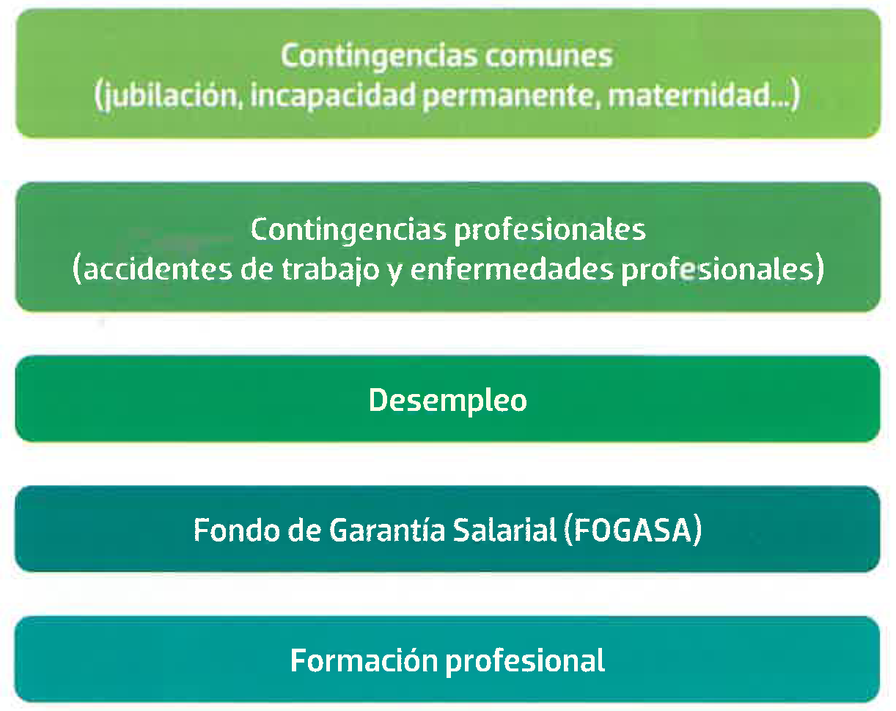
El Sistema de Seguridad Social en España
Financiación
El sistema de la Seguridad Social se financia con los siguientes recursos:
Cotizaciones: Ingresos de empresas y trabajadores. La mayoría de los recursos de la Seguridad Social provienen de las cotizaciones sociales. Estas cotizaciones son pagos obligatorios que realizan tanto los trabajadores como los empleadores, basados en un porcentaje del salario bruto de los trabajadores. Estos porcentajes, como sabemos, varían según la categoría de cotización y cubren diferentes contingencias:

Slide 25
El Sistema de Seguridad Social en España
Financiación
El Estado contribuye al sistema de Seguridad Social, con otros recursos para asegurar la sostenibilidad de las pensiones y otras prestaciones que no pueden ser completamente financiadas a través de las cotizaciones. Estas aportaciones son particularmente importantes para cubrir las pensiones no contributivas y garantizar un mínimo vital para todos los ciudadanos, independientemente de su historial laboral:
Ingresos procedentes de los Presupuestos Generales del Estado.
Ingresos patrimoniales y financieros de los recursos del ente público.
Las cantidades recaudadas en concepto de recargos y sanciones.

Slide 26
El Sistema de Seguridad Social en España
Estructura administrativa
Administrativamente la Seguridad Social se organiza en:
Entidades gestoras.
Entidades de gestión de los servicios comunes. La Seguridad Social opera a través de dos servicios comunes: TGSS y Gerencia de informática.
Entidades colaboradoras. Las mutuas de accidentes de trabajo y enfermedades profesionales y las empresas colaboran en la gestión de las Seguridad Social
Organismos autónomos. Determinadas prestaciones son gestionadas por organismos autónomas con personalidad y recursos propios.

Slide 27




El Sistema de Seguridad Social en España
Entidades gestoras
Tienen como finalidad administrar y gestionar la acción protectora de la Seguridad Social:
Entidad |  | Finalidad
Instituto Nacional de la Seguridad Social (INSS) |  | Es la entidad encargada de la gestión y administración de las prestaciones económicas de nivel contributivo y el reconocimiento del derecho a la asistencia sanitaria.
Instituto Nacional de Gestión Sanitaria (INGESA) |  | El Estado tiene competencia exclusiva sobre las bases y la coordinación general de la sanidad, en la legislación sobre productos farmacéuticos y en la sanidad exterior. El INGESA administra las prestaciones sanitarias de la SS en el ámbito de las ciudades autónomas de Ceuta y Melilla, ya que el resto de las comu­nidades autónomas tienen transferidas dichas competencias.
Instituto de Mayores y Servicios Sociales (IMSERSO) |  | Gestiona las pensiones de invalidez y de jubilación, en sus modalidades no contributivas, así como los servidos complementarios del sistema de la Seguridad Social y los planes, programas y servicios de ámbito estatal para personas mayores y en situación de dependencia, sin perjuicio de la gestión transferida a las comunidades autónomas.
Instituto Social de la Marina (ISM) |  | Se encarga de la gestión y la administración de las prestaciones del sec­tor marítimo y pesquero.

Slide 28


El Sistema de Seguridad Social en España
Servicios comunes
La Seguridad Social opera a través de los siguientes servicios comunes:
Entidad |  | Finalidad
Tesorería General de la Seguridad Social |  | Tienen como finalidad administrar y gestionar la acción protectora de la Seguridad Social. Se ocupa de la gestión recaudatoria y del pago de las obligaciones de la SS.
Gerencia de informática |  | Es la competente en todo lo relacionado con el uso y aplicación de las nuevas tecnologías de la información y de las comunicaciones en el ámbito de la Seguridad Social.

Slide 29
El Sistema de Seguridad Social en España
Entidades colaboradoras
Colaboran en la gestión de la acción protectora de la Seguridad Social:
Entidad | Finalidad
Mutuas colaboradoras | Son asociaciones voluntarias de empresas que se agrupan para gestionar una serie de servicios relacionados con los accidentes de trabajo, las enfermedades profesionales y las contingencias comunes.
Empresas | Colaboran en la gestión de la Seguridad Social a través del pago delegado de prestaciones que posteriormente son reintegradas por la Seguridad Social, por ejemplo prestaciones de IT, el empresario abona la prestación que después recuperará descontándolas de la cotizaciones que deba de ingresar.

Slide 30
El Sistema de Seguridad Social en España
Organismos autónomos
Determinadas prestaciones de la Seguridad Social son gestionadas por organismos autónomos con personalidad jurídica y recursos propios, dependientes del Ministerio competente en materia de Seguridad Social.
Entidad | Finalidad
Servicio Público de Empleo Estatal (SEPE) La Ley de empleo contempla la transformación del SEPE en la Agencia Española de Empleo. | Organismo autónomo de la Administración del Esta­do cuyas principales funciones son declarar el reco­nocimiento, la suspensión, la reanudación y la extinción del derecho a las prestaciones por desem­pleo, así como la gestión y el control de estas.
Instituto de Seguridad y Salud en el Trabajo (INSST) | Tiene carácter administrativo. Su cometido principal consiste en asesorar y controlar las acciones dirigidas a disminuir los riesgos laborales, los accidentes de trabajo (AT) y las enfermedades profesionales (EP).
Inspección de Trabajo y Seguridad Social (ITSS) | Ejerce la vigilancia del cumplimiento de la normativa, exige responsabilidades y presta asesoramiento.

Slide 31
El Sistema de Seguridad Social en España
Regímenes
Por régimen de la Seguridad Social entendemos el conjunto de normas que organizan la afiliación y cotización de los trabajadores en España para garantizarles prestaciones sociales ante contingencias vitales.
Régimen general | Incluye a la mayoría de las personas trabajadoras por cuenta ajena y que no estén incluidas en algún sistema o régimen especial.
 | Sistemas especiales: Incluye colectivos con particularidades en materia de afiliación y cotización. | S.E. de frutas, hortalizas e Industria de conservas vegetales S.E. de la Industria resinera S.E. de los servicios extraordinarios de hostelería S.E. de manipulado y empaquetado del tomate fresco, realizadas por cosecheros exportadores S.E. de trabajadores fijos discontinuos de cines, salas de baile y de fiesta y discotecas S.E. de trabajadores fijos discontinuos de empresas de estudio de mercado y opinión pública S.E. Agrario S.E. para Empleados de Hogar

Slide 32
El Sistema de Seguridad Social en España
Regímenes
Régimen general | Se incluyen en este régimen : Los trabajadores por cuenta ajena de la industria y los servicios y asimilados a los mismos que ejerzan normalmente su actividad en territorio nacional. Los trabajadores por cuenta ajena y los socios trabajadores de sociedades mercantiles capitalistas, aún siendo miembros de su administración, si el desempeño de este cargo no conlleva la realización de las funciones de dirección y gerencia ni posean su control.

Slide 33
El Sistema de Seguridad Social en España
Regímenes
Por régimen de la Seguridad Social entendemos el conjunto de normas que organizan la afiliación y cotización de los trabajadores en España para garantizarles prestaciones sociales ante contingencias vitales.
Regímenes especiales: | Régimen Especial de Trabajadores Autónomos | Sistema Especial para Trabajadores por Cuenta Propia Agrarios
 | Régimen Especial de Minería del Carbón
 | Régimen Especial de Trabajadores del Mar

Slide 34
El Sistema de Seguridad Social en España
Regímenes
Regímenes especiales: | Régimen Especial de Trabajadores Autónomos | Se entenderá como trabajador por cuenta propia o autónomo, aquel que realiza de forma habitual, personal y directa una actividad económica a título lucrativo, sin sujeción por ella a contrato de trabajo y aunque utilice el servicio remunerado de otras personas, sea o no titular de empresa individual o familiar. Se presumirá que en el interesado concurre la condición de trabajador por cuenta propia o autónomo, si el mismo ostenta la titularidad de un establecimiento abierto al público como: propietario, arrendatario, usufructuario u otro concepto análogo.
 | Régimen Especial de Minería del Carbón | Trabajadores por cuenta ajena que prestan sus servicios a empresas que realicen las siguientes actividades relativas a la Minería del Carbón: Extracción de carbón en minas subterráneas, a cielo abierto, escogido de carbón en escombreras, investigaciones y reconocimientos, fabricación de aglomerados de carbón, aprovechamiento de carbones, transportes fluviales de carbón, hornos de producción de cok, actividades secundarias o complementarias a lo anterior.
 | Régimen Especial de Trabajadores del Mar | Trabajadores por cuenta ajena. Asimilados a personas trabajadoras por cuenta ajena. Trabajadores por cuenta propia.

Slide 35
El Sistema de la Seguridad Social en España
Obligaciones de las empresas con la Seguridad Social

Slide 36
El Sistema de Seguridad Social en España
Obligaciones de las empresas con la Seguridad Social
La empresa que contrate personal o desarrolle una actividad de manera individual asume una serie de obligaciones con respecto a la Seguridad Social, relativas tanto a su propia inscripción como respecto a la plantilla que incorpora.

Slide 37
El Sistema de Seguridad Social en España
Obligaciones de las empresas con la Seguridad Social
Obligaciones de la empresa con la Seguridad Social | Inscripción de la empresa. Inscripción de las personas trabajadoras por cuenta propia (autónomos). Formalización de la cobertura de riesgos profesionales. Variación de datos y cese en la actividad de la empresa.
 | Afiliación, altas, bajas y variaciones de datos del personal.
 | Cotizar a la Seguridad Social e ingresar las aportaciones propias y las de su personal en la Tesorería Territorial de la Seguridad Social.

Slide 38
El Sistema de Seguridad Social en España
Obligaciones de las empresas con la Seguridad Social
Inscripción de las empresas
La inscripción es el acto administrativo por el que la Tesorería General de la Seguridad Social (TGSS) asigna a la empresa un número para su identificación y el control de sus obligaciones en el régimen correspondiente del sistema de la Seguridad Social.

Slide 39
El Sistema de Seguridad Social en España
Obligaciones de las empresas con la Seguridad Social
Inscripción de las empresas
Requisitos y trámites para la inscripción de las empresas en la Seguridad Social.
Objeto de inscripción | La asignación de un número a la empresa por parte de la Tesorería General para su identificación y control de sus obligaciones, es considerado el principal código de cuenta de cotización. Se solicitará un código de cuenta de cotización en cada provincia donde ejerza su actividad, que se vinculará al código principal, y cuando sea necesario identificar personas trabajadoras con peculiari­dades de cotización. Indicará su opción para cubrir los accidentes AT y las enfermedades profesionales EP (INSS o mutua colaboradora).
¿Quién debe inscribirse? | El empresario, persona natural o jurídica, que por primera vez vaya a contratar personas trabajadoras, debe solicitar su propia inscripción como requisito previo.
¿Cuándo? | Antes del inicio de la actividad. Los documentos formalizados respecto de la cobertura de los riesgos profesionales y de la prestación económica de la incapacidad tem­poral derivada de contingencias comunes mantendrán su vigencia por el periodo de un año y se entenderán prorrogados por periodos de igual duración.

Slide 40
El Sistema de Seguridad Social en España
Obligaciones de las empresas con la Seguridad Social
Inscripción de las empresas
Requisitos y trámites para la inscripción de las empresas en la Seguridad Social.
¿Dónde? | Vía presencial: en la Tesorería General de la Seguridad Social de la provincia en la que radique el domicilio del centro de trabajo. A través del Sistema RED. Vía telemática: a través de la Sede Electrónica, si se dispone de certificado digital.
Documentos que debe aportar | Solicitud de inscripción en el sistema de la Seguridad Social. Impreso TA.6, por triplicado. Póliza de accidentes de trabajo (AT) concertada con el INSS o con cualquier mutua colaboradora de accidentes de trabajo, por triplicado. Empresario persona física: NIF. Empresario persona jurídica: NIF del representante legal y fotocopia de la escritura de constitución de la empresa. Alta en el impuesto sobre actividades económicas (IAE). Alta del personal contratado.

Slide 41
El Sistema de Seguridad Social en España
Obligaciones de las empresas con la Seguridad Social
Inscripción de las empresas
Código de cuenta de cotización (CCC):
Tras la inscripción de la empresa, la Tesorería General de la Seguridad Social asignará el código cuenta de cotización para su identificación numérica y para el control del cumplimiento de sus obligaciones.
El código consta de once cifras:
1. Número de orden de la provincia (dos cifras).
2. Número correspondiente a la empresa (siete cifras; si es preciso, se completa con ceros a la izquierda).
3. Código de control (dos cifras).
Código provincial | Número de inscripción | Código de control
36 | 0200022 | 02

Slide 42
El Sistema de Seguridad Social en España
Obligaciones de las empresas con la Seguridad Social
Inscripción de las empresas
Variación de datos y cese en la actividad de la empresa:
Las empresas deberán comunicar cualquier variación que se produzca en los datos que aportaron a la Tesorería Territorial de la Seguridad Social en el plazo de tres días naturales, contados a partir de la fecha en que se realizó dicha variación. Tanto las variaciones de datos como el cese de la actividad se comunicarán con el impreso TA.7

Slide 43
El Sistema de Seguridad Social en España
Obligaciones de las empresas con la Seguridad Social
Inscripción de las empresas
Variación de datos y cese en la actividad de la empresa:
Resumen de los plazos para notificar las variaciones de datos y el cese de actividad.
Tipo de eventualidad | Plazo
Cualquier tipo de variación. | En los tres días siguientes.
Cambio de entidad de accidentes de trabajo (AT) y enfermedades profesionales (EP). | Con diez días de antelación.
Cese en la actividad. | En los tres días siguientes. Se acompañará de los partes de baja del personal.

Slide 44
El Sistema de Seguridad Social en España
Obligaciones de las empresas con la Seguridad Social
Inscripción de las empresas
La inscripción es el acto administrativo por el que la Tesorería General de la Seguridad Social (TGSS) asigna a la empresa un número para su identificación y el control de sus obligaciones en el régimen correspondiente del sistema de la Seguridad Social.

Slide 45
El Sistema de Seguridad Social en España
Obligaciones de las empresas con la Seguridad Social
Trámites con la Seguridad Social del empresario individual
La forma más habitual de llevar a cabo una actividad empresarial o profesional por cuenta propia es actuando como empresario individual. Esto conlleva la obligación de darse de alta en el RETA (Régimen Especial de Trabajadores Autónomos). Este régimen regula la cotización a la Seguridad Social de las personas trabajadoras autónomas.

Slide 46
El Sistema de Seguridad Social en España
Obligaciones de las empresas con la Seguridad Social
Trámites con la Seguridad Social del empresario individual
Regulación: Ley 20/2007, de 11 de julio, del Estatuto del Trabajo Autónomo, modificada por: Real Decreto-ley 13/2022, de 26 de julio, por el que se establece un nuevo sistema de cotización para los trabajadores por cuenta propia o autónomos y se mejora la protección por cese de actividad, y Real Decreto-ley 14/2022, de 1 de agosto, de medidas de sostenibilidad económica en el ámbito del transporte, en materia de becas y ayudas al estudio, así como de medidas de ahorro, eficiencia energética y de reducción de la dependencia energética del gas natural.

Slide 47
El Sistema de Seguridad Social en España
Obligaciones de las empresas con la Seguridad Social
Trámites con la Seguridad Social del empresario individual
Regulación: Ley 20/2007, de 11 de julio. ¿Quien es autónomo?: Artículo 1. Supuestos incluidos. La presente ley se aplicará a las personas físicas que realicen de forma habitual, personal, directa, por cuenta propia y fuera del ámbito de dirección y organización de otra persona, una actividad económica o profesional a título lucrativo, den o no ocupación a trabajadores por cuenta ajena.

Slide 48
El Sistema de Seguridad Social en España
Obligaciones de las empresas con la Seguridad Social
Trámites con la Seguridad Social del empresario individual
Regulación: Ley 20/2007, de 11 de julio. ¿Quien es autónomo?: Artículo 1. Supuestos incluidos. También será de aplicación esta ley a los trabajos, realizados de forma habitual, por familiares de las personas definidas en el párrafo anterior que no tengan la condición de trabajadores por cuenta ajena, conforme a lo establecido en el artículo 1.3.e) del TRET.

Slide 49
El Sistema de Seguridad Social en España
Obligaciones de las empresas con la Seguridad Social
Trámites con la Seguridad Social del empresario individual
Regulación: Ley 20/2007, de 11 de julio. ¿Quien es autónomo?: Artículo 1. Supuestos incluidos. Se declaran expresamente comprendidos en el ámbito de aplicación de esta Ley, si cumplen los requisitos anteriores: a) Los socios industriales de sociedades regulares colectivas y de sociedades comanditarias. b) Los comuneros de las comunidades de bienes y los socios de sociedades civiles irregulares, salvo que su actividad se limite a la mera administración de los bienes puestos en común.

Slide 50
El Sistema de Seguridad Social en España
Obligaciones de las empresas con la Seguridad Social
Trámites con la Seguridad Social del empresario individual
Regulación: Ley 20/2007, de 11 de julio. ¿Quien es autónomo?: Artículo 1. Supuestos incluidos. Se declaran expresamente comprendidos en el ámbito de aplicación de esta Ley, si cumplen los requisitos anteriores: c) Quienes ejerzan las funciones de dirección y gerencia que conlleva el desempeño del cargo de consejero o administrador, o presten otros servicios para una sociedad mercantil capitalista, a título lucrativo y de forma habitual, personal y directa, cuando posean el control efectivo, directo o indirecto de aquélla.

Slide 51
El Sistema de Seguridad Social en España
Obligaciones de las empresas con la Seguridad Social
Trámites con la Seguridad Social del empresario individual
Regulación: Ley 20/2007, de 11 de julio. ¿Quien es autónomo?: Artículo 1. Supuestos incluidos. Se declaran expresamente comprendidos en el ámbito de aplicación de esta Ley, si cumplen los requisitos anteriores: d) Los trabajadores autónomos económicamente dependientes a los que se refiere el Capítulo III del Título II de la presente Ley. e) Cualquier otra persona que cumpla con los requisitos indicados anteriormente.

Slide 52
El Sistema de Seguridad Social en España
Obligaciones de las empresas con la Seguridad Social
Trámites con la Seguridad Social del empresario individual
Regulación: Ley 20/2007, de 11 de julio. Trabajador económicamente dependiente (TRADE): Figura creada para proteger a las per­sonas trabajadoras autónomas que trabajan para un cliente del que perciben al menos el 75 % de sus ingresos por rendimien­to de trabajo y de actividades económicas y profesionales y con el que están vinculados mediante un contrato escrito. El TRADE no puede tener perso­nal a su cargo ni contratar o subcontratar parte o todo el tra­bajo que realiza.

Slide 53
El Sistema de Seguridad Social en España
Obligaciones de las empresas con la Seguridad Social
Trámites con la Seguridad Social del empresario individual
Regulación: Ley 20/2007, de 11 de julio. ¿Quien es autónomo?: Artículo 1. Supuestos incluidos. También será de aplicación a los trabajadores autónomos extranjeros que reúnan los requisitos previstos en la Ley Orgánica 4/2000, de 11 de enero, de derechos y libertades de los extranjeros en España y su integración social

Slide 54
El Sistema de Seguridad Social en España
Obligaciones de las empresas con la Seguridad Social
Trámites con la Seguridad Social del empresario individual
Inscripción de personas trabajadoras autónomas:
Antes de iniciar la actividad, deberán inscribirse en el Régimen Especial de Trabajadores Autónomos (RETA) de la Seguridad Social.
El número de cuenta de cotización asignado a la persona trabajadora por cuen­ta propia o autónomo será su número de la Seguridad Social o, en su defecto, el número de afiliación a la Seguridad Social que se le asigne.
Si se desempeñan varias actividades por cuenta propia, solo hay que darse de alta una vez.

Slide 55
El Sistema de Seguridad Social en España
Obligaciones de las empresas con la Seguridad Social
Trámites con la Seguridad Social del empresario individual
Inscripción de personas trabajadoras autónomas:
Régimen Especial de Trabajadores Autónomos
Plazos de presentación | La afiliación y el alta se llevarán a cabo previamente al inicio de la actividad, hasta 60 días antes (Modelo TA.0521). Las bajas y variaciones deberán notificarse antes de tres días naturales. Se debe indicar la entidad gestora o mutua que cubrirá los accidentes de trabajo y las enferme­dades profesionales.
Lugar | Agencias y oficinas de la TGSS de la localidad del domi­cilio de la empresa o en el Registro Electrónico de Solicitudes de Alta RETA, en la Sede Electrónica.
Documentación a aportar | Número de Seguridad Social (NUSS) o Número de Afiliación (NAF). Documento de identidad de la persona solicitante (DNI o NIE). La fecha de inicio y el domicilio de la actividad. Código IAE, código CNAE y la Administración Tributaria a la que se pertenece. Datos de Cuenta bancaria y autorización y documento de identificación del titular en caso de no se titular de la cuenta aportada.

Slide 56
El Sistema de Seguridad Social en España
Obligaciones de las empresas con la Seguridad Social
Trámites con la Seguridad Social del empresario individual
Cotización de las personas trabajadoras autónomas:
Cotización de los autónomos. La persona trabajadora autónoma debe cotizar a la Segu­ridad Social en función de sus ingresos reales (rendimientos netos anuales) que se calcularán de acuerdo con lo previsto en las normas de IRPF. El importe de la cuota deberá ingresarla en las entidades financieras autorizadas a cola­borar con la Tesorería General de la Seguridad Social.

Slide 57
El Sistema de Seguridad Social en España
Obligaciones de las empresas con la Seguridad Social
Trámites con la Seguridad Social del empresario individual
Cotización de las personas trabajadoras autónomas :
Cotización de los autónomos. De cara a 2026, hay que prestar atención a dos factores:
El aumento del MEI: el tipo de cotización del MEI pasa del 0,8% (2025) al 0,9% (2026). Esto encarecerá muy levemente la cuota final a pagar.
Finalización del periodo transitorio: 2026 marca el inicio de una nueva etapa en las tablas de cotización, por lo que las bases mínimas y máximas pueden sufrir ajustes.

Slide 58
El Sistema de Seguridad Social en España
Obligaciones de las empresas con la Seguridad Social
Trámites con la Seguridad Social del empresario individual
Cotización de las personas trabajadoras autónomas
Cotización en el Régimen Especial de Trabajadores Autónomos
Cálculo de la cuota a pagar | La cuota a pagar se calcula en función de los rendimientos netos anuales que se estima conseguir a lo largo del año.
¿Cómo calcular el promedio mensual de los rendimientos? | Hay que tener en cuenta todos los rendimientos netos obtenidos de las distintas actividades realizadas como persona trabajadora por cuenta propia, para cuyo cálculo se tendrá en cuenta el importe de las cuotas abonadas a la Seguridad Social. El cálculo de estos rendimientos netos se realizará según lo previsto en la normativa sobre el impuesto sobre la renta de las personas físicas, y con algunas particularidades en función del colectivo al que se pertenece. Siempre que se haya estado de alta en el régimen especial de autónomos un mínimo de 90 días, se aplicará a estos rendimientos netos una deducción por gastos genéricos del 7% porcentaje que en el caso de los socios mercantiles se reduce a un 3 %.

Slide 59
El Sistema de Seguridad Social en España
Obligaciones de las empresas con la Seguridad Social
Trámites con la Seguridad Social del empresario individual
Cotización de las personas trabajadoras autónomas :
Cotización en el Régimen Especial de Trabajadores Autónomos
Tipo de cotización | El porcentaje (tipo de cotización) aplicado a la base de cotización para calcular la cuota se desglo­sa de la siguiente manera: 28,30 % por contingencias comunes. Asegura frente a accidente o enfermedad común. 1,3 % por contingencias profesionales. Cubre en caso de accidente laboral o enfermedad profesional. 0,9 % por cese de actividad. Cubre en caso de fin definitivo de la actividad. 0,1 % por formación profesional. Cotización orientada al acceso a formación que facilite la inser­ción. 0,8 (0,9) % por mecanismo de equidad intergeneracional (MEI). Esta cotización pretende mantener la sostenibilidad del sistema de la Seguridad Social.

Slide 60
El Sistema de Seguridad Social en España
Obligaciones de las empresas con la Seguridad Social
Trámites con la Seguridad Social del empresario individual
Bonificaciones para las personas trabajadoras autónomas:
Bonificaciones. Existen bonificaciones y descuentos en la cuota de la Seguridad Social a los que pueden acogerse las personas trabajadoras autónomas, en función de su perfil, se tramitan con la solicitud de alta:
  Bonificación en la cuota para nuevos autónomos (Tarifa Plana Reducida):
  Cuota fija para todas las personas que se den de alta, siempre que cumplan los requisitos, consiste en:
  80 euros/mes durante los 12 primeros meses de actividad. En supuestos especiales (discapacidad >33%, víctimas de violencia de género o terrorismo) dos primeros años.
  La bonificación se puede ampliar 12 meses más si el autónomo prevé unos rendimientos netos durante el segundo año (especiales: tercero) por debajo del SMI.
  Requisitos: Ser nuevo autónomo. Llevar al menos dos años sin estar de alta en RETA o tres años, en caso de que en la última alta se accediera a la bonificación. Estar al corriente de pago con la SSocial. El TS confirmó, en 2020, que los autónomos societarios tienen derecho a solicitar y beneficiarse de esta bonificación.

Slide 61
El Sistema de Seguridad Social en España
Obligaciones de las empresas con la Seguridad Social
Trámites con la Seguridad Social del empresario individual
Bonificaciones para las personas trabajadoras autónomas :
Bonificaciones:
  Bonificación en la cuota por cuidado de menores o familiares a cargo
  Bonificación del 100% de la base por contingencias comunes que tuviera el autónomo en los últimos doce meses, por un plazo de un año. El autónomo no pagará la parte principal de su cuota.
  Supuestos válidos:
  Cuidado de menores de 12 años a su cargo.
  Familiar (hasta 2º grado) en situación de dependencia acreditada.
  Familiar (hasta 2º grado) con parálisis cerebral, enfermedad mental o discapacidad intelectual (≥33%) o física/sensorial (≥65%), siempre que no desempeñe actividad retribuida.

Slide 62
El Sistema de Seguridad Social en España
Obligaciones de las empresas con la Seguridad Social
Trámites con la Seguridad Social del empresario individual
Bonificaciones para las personas trabajadoras autónomas :
Bonificaciones:
  Bonificación en la cuota para autónomos de Ceuta y Melilla
  Esta bonificación busca incentivar la actividad en las ciudades autónomas. Consiste en una reducción del 50% de la base mínima por contingencias comunes.
  Sectores beneficiarios:
  Agricultura, pesca y acuicultura.
  Industria (excepto energía y agua).
  Comercio, Turismo y Hostelería.
  Resto de servicios (excepto transporte aéreo y otros específicos).

Slide 63
El Sistema de Seguridad Social en España
Obligaciones de las empresas con la Seguridad Social
Trámites con la Seguridad Social del empresario individual
Bonificaciones para las personas trabajadoras autónomas :
Bonificaciones:
  Bonificación en la cuota para autónomos durante el descanso por nacimiento
  Durante la baja por maternidad, paternidad, adopción o riesgo durante el embarazo, los autónomos tienen derecho a una bonificación del 100% de la cuota por contingencias comunes correspondiente a la base media del último año.
  Duración: Lo que dure el periodo de descanso (actualmente 19 semanas).
  Coste: El coste será muy bajo.
  Bonificación en la cuota para víctimas de violencia de género
  Las víctimas de violencia de género que deban cesar su actividad para hacer efectiva su protección, tienen derecho a una suspensión de la obligación de cotizar durante seis meses. El periodo se considera como cotizado efectivamente a efectos de prestaciones SS

Slide 64
El Sistema de Seguridad Social en España
Obligaciones de las empresas con la Seguridad Social
Trámites con la Seguridad Social del empresario individual
Bonificaciones para las personas trabajadoras autónomas :
Bonificaciones:
  Bonificación en la cuota para autónomas que se reincorporan tras el nacimiento de su hijo, adopción, guarda con fines de adopción, acogimiento y tutela y vuelvan a realizar una actividad por cuenta propia en los 2 años siguientes a la fecha efectiva de cese
  Las autónomas que vuelvan a la actividad tienen derecho, durante los dos años siguientes a la reincorporación, a una bonificación del 80% de su cuota por contingencias comunes. En la práctica, esto suele traducirse en una cuota mensual muy reducida durante esos 24 meses.

Slide 65
El Sistema de Seguridad Social en España
Obligaciones de las empresas con la Seguridad Social
Trámites con la Seguridad Social del empresario individual
Bonificaciones para las personas trabajadoras autónomas :
Bonificaciones:
  Bonificación en la cuota de autónomo por cuidado de menor afectado por cáncer
  Esta prestación cubre a los autónomos que deben cuidar de un menor con cáncer u otra enfermedad grave. Una bonificación del 75% de la cuota por contingencias comunes durante el periodo que dure la prestación. Pagarían solo el 25% restante y otras cuotas.
  Trabajadores autónomos por poseer el control efectivo, directo o indirecto, de una empresa emergente regulada en la Ley 28/2022, de 21 de diciembre, de fomento del ecosistema de las empresas emergentes, y que, de forma simultánea, trabajen por cuenta ajena para otro empleador.
  Bonificación del 100% de la cuota correspondiente a la base mínima establecida con carácter general durante los tres primeros años, si cesa la pluriactividad se extingue.

Slide 66
El Sistema de Seguridad Social en España
Obligaciones de las empresas con la Seguridad Social
Trámites con la Seguridad Social del empresario individual
Alta en la Seguridad Social de los familiares que colaboran con el empresario individual:
Los familiares que colaboran con el empresario individual, relación no laboral, tienen que ser dados de alta en el Régimen Especial de Trabajadores Autónomos (Autónomo colaborador). A estos efectos, se consideran familiares el cónyuge, los descendientes, los ascendientes y los parientes por consanguinidad o afinidad, hasta segundo grado inclusive, cuando convivan con el empresario, se admite convivencia en sentido económico y no físico.

Slide 67
El Sistema de Seguridad Social en España
Obligaciones de las empresas con la Seguridad Social
Trámites con la Seguridad Social del empresario individual
Alta en la Seguridad Social de los familiares que colaboran con el empresario individual:
Los familiares que sean asalariados pueden darse de alta en el Régimen General de la Seguridad Social. Para ello, será necesario probar la condición de asalariado mediante el contrato de trabajo y la existencia de pagos mensuales. Las personas autónomas podrán contratar como trabajadores por cuenta ajena, aunque convivan con ellos, a sus hijos menores de 30 años y a los mayores de esa edad con especiales dificultades para su inserción laboral por razón de discapacidad. En este caso, la cobertura por desempleo quedará excluida del ámbito de la acción protectora.

Slide 68
El Sistema de Seguridad Social en España
Obligaciones de las empresas con la Seguridad Social
Trámites con la Seguridad Social del empresario individual
Inscripción de personas trabajadoras autónomas:
Bonificaciones:
  Bonificación en la cuota para autónomos familiares colaboradores:
  Los autónomos colaboradores (familiares del dueño del negocio que se dan de alta para ayudar).
  Tienen derecho a una bonificación durante el primer año y medio (18 meses) del 50% de la base por contingencias comunes correspondiente a la cuota mínima.
  Después, durante los siguientes seis meses (hasta cumplir dos años de alta), tienen derecho a una bonificación del 25%.
  Requisitos: Ser cónyuge o pareja de hecho, familiar por consanguinidad o afinidad hasta 2º grado. No haber estado dado de alta como autónomo en los últimos 5 años.

Slide 69
El Sistema de Seguridad Social en España
Obligaciones de las empresas con la Seguridad Social
Afiliación de personal, altas y bajas en la Seguridad Social
Las empresas están obligadas a realizar la afiliación, a todo el per­sonal que contraten, modelo TA.1. La afiliación inicial de la persona trabajadora implica su alta en la Seguridad Social, que deberá cursarse con anterioridad al inicio de la relación laboral. Si no lo hiciese, podrá ser solicitada por las propias personas trabajadoras, la Inspección de trabajo o practicarse de oficio por la Tesorería General de la SS. La afiliación es obligatoria para todo el personal incluido en el campo de aplicación de la Seguridad Social y es única para toda la vida, sin perjuicio de las altas, bajas y variaciones que puedan producirse con posterioridad. La solicitud fuera de plazo tendrá efecto desde el día de su presentación.

Slide 70
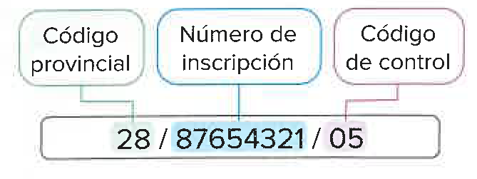
El Sistema de Seguridad Social en España
Obligaciones de las empresas con la Seguridad Social
Afiliación de personal, altas y bajas en la Seguridad Social
Número de la Seguridad Social
Al solicitar la afiliación, la TGSS asigna un número a cada ciudadano para identificarlo en sus relaciones con la SS como persona trabajadora afiliada y en alta en cualquiera de los regímenes, sea por cuenta propia o ajena.
Es obligatorio solicitar el número tanto en la modalidad contributiva como en la no contributiva.
Consta de doce cifras:

Slide 71
El Sistema de Seguridad Social en España
Obligaciones de las empresas con la Seguridad Social
Afiliación de personal, altas y bajas en la Seguridad Social
Altas, bajas y variaciones de datos de personal
Altas | Bajas
Alta cada vez que comienzan una nueva relación laboral, misma empresa o diferente. Las altas se presentarán antes de iniciar la rela­ción laboral (hasta 60 días antes). Fuera de plazo, la solicitud tendrá efecto desde el día de su presentación. La afiliación y el alta se formalizarán a nombre de cada per­sona trabajadora, bien de forma presencial o telemática. | Cuando una persona trabajadora finalice una relación laboral, deberá ser dado de baja. Las bajas y las variaciones, deben comunicarse dentro de los tres días naturales siguientes. Si la baja se tramita en el plazo y en la forma establecidos, se extingue la obligación de cotizar. Fuera de plazo, no se extingue la obligación de cotizar hasta que la TGSS conoce el cese en el trabajo.

Slide 72
El Sistema de Seguridad Social en España
Obligaciones de las empresas con la Seguridad Social
Cotización a la Seguridad Social
Cotización de empresas y plantilla:
Están obligados a cotizar a la Seguridad Social las empresas y las personas trabajadoras que realicen su actividad por cuenta de los empresarios.
Persona trabajadora y empresa | Contingencias comunes Desempleo Formación profesional MEI
Empresa | Fondo de Garantía Salarial (Fogasa) Contingencias profesionales

Slide 73
El Sistema de Seguridad Social en España
Obligaciones de las empresas con la Seguridad Social
Cotización a la Seguridad Social
La obligación de cotizar comienza con el inicio de la relación laboral, incluido el periodo de prueba, y finaliza con la extinción (tramitada la baja) del contrato. Se mantendrá mientras se permanezca dado de alta o preste servicios, y se extinguirá cuando se tramite la baja.
Casos de obligación de cotizar tras cese. La obligación de cotizar permanece :
En los casos de (IT), nacimiento, riesgo durante el embarazo y riesgo durante la lactancia natural.
En los casos de desempleo total con derecho a percibir prestación.
Los que hayan suscrito un convenio especial con la Seguridad Social.
El personal trasladado al extranjero.
Ciertos permisos y licencias que no den lugar a la concesión de excedencias.

Slide 74
El Sistema de Seguridad Social en España
Obligaciones de las empresas con la Seguridad Social
Cotización a la Seguridad Social
La parte de la cuota que corresponde a las personas empleadas debe ser descontada por la empresa en el momento de hacerles efectivas sus retribuciones.
Será nulo todo pacto individual entre persona trabajadora y empresa por el que aquel asuma la obligación de pagar total o parcialmente la cuota a cargo del empresario.
También será nulo el pacto por el que el empresario se comprometa a soportar íntegramente la cotización.
Los empresarios deberán comunicar a la TGSS en cada período de liquidación el importe de todos los conceptos retributivos abonados a sus trabajadores, con independencia de su inclusión o no en la base de cotización a la Seguridad Social.

Slide 75
El Sistema de Seguridad Social en España
Obligaciones de las empresas con la Seguridad Social
Cotización a la Seguridad Social
Las bases y los tipos de cotización a la Seguridad Social son los que establece cada año la Ley de Presupuestos Generales del Estado (Art 19 LGSS).
El Real Decreto-ley 16/2025 incluye la actualización del tope máximo de las bases de cotización a la Seguridad Social para 2026, hasta la LPGE (Derogado):
Las bases mínimas de cotización se incrementarán de forma automática en el mismo porcentaje que lo haga el SMI, sumándole un 1/6 adicional.
Las bases máximas de cada categoría profesional y el tope máximo de las bases de cotización se fija en 4.909,50 [2025] (5.101,20) euros mensuales.
Habrá que esperar el desarrollo de las normas legales de cotización a la SS para el ejercicio 2026, así como el SMI.

Slide 76
El Sistema de Seguridad Social en España
Obligaciones de las empresas con la Seguridad Social
Cotización a la Seguridad Social
¿Qué incluye la base de cotización? Según el artículo 147 de la LGSS, la base de cotización estará constituida por la remuneración total, cualquiera que sea su forma o denominación, tanto en metálico como en especie, que con carácter mensual tenga derecho a percibir el trabajador o asimilado, o la que efectivamente perciba de ser esta superior, por razón del trabajo que realice por cuenta ajena. Las percepciones de vencimiento superior al mensual se prorratearán a lo largo de los doce meses del año. En la base de cotización se incluyen:
El prorrateo de las pagas extra.
Las percepciones que correspondan a vacaciones no disfrutadas.
Se tendrá en cuenta la periodicidad de la retribución: mensual, diaria…..

Slide 77
El Sistema de Seguridad Social en España
Obligaciones de las empresas con la Seguridad Social
Cotización a la Seguridad Social
Únicamente no se computarán en la base de cotización los siguientes conceptos:
Las asignaciones para gastos de locomoción del trabajador que se justifique mediante factura o documento equivalente.
Las asignaciones para gastos de locomoción del trabajador no comprendidos en el apartado anterior, así como para gastos normales de manutención en la cuantía y con el alcance previstos en la normativa estatal reguladora del IRPF.
Las indemnizaciones por fallecimiento y las correspondientes a traslados, suspensiones y despidos hasta la cuantía máxima prevista en norma sectorial o convenio colectivo aplicable.
Las prestaciones de la SS, las mejoras de las prestaciones por IT concedidas por las empresas y las asignaciones destinadas por estas para satisfacer gastos de formación cuando vengan exigidos por el trabajo.
Las horas extraordinarias, salvo cotización por AT y EP de la SS y adicional.

Slide 78
El Sistema de Seguridad Social en España
Obligaciones de las empresas con la Seguridad Social
Cotización a la Seguridad Social
El MEI aumenta en 2026 fijándose en un 0,9%. De este porcentaje:
Un 0,67 (0,75) % va a cargo de la empresa.
Un 0,13 (0,15)% corresponde a la persona trabajadora.
Cotizaciones por AT y EP:
Los tipos de cotización aplicables por accidentes de trabajo (AT) y enfermedades profesionales (EP) son diferentes para las distintas actividades, industrias y tareas, dependiendo del riesgo de cada actividad. Están establecidos en función de la actividad económica principal de la empresa, en conformidad con la Clasificación Nacional de Actividades Económicas (CNAE).

Slide 79
El Sistema de Seguridad Social en España
Obligaciones de las empresas con la Seguridad Social
Cotización a la Seguridad Social
COTIZACIÓN ADICIONAL DE SOLIDARIDAD
El 1 de enero de 2025 entraba en vigor la Cotización Adicional de Solidaridad introducida por el Real Decreto-ley 2/2023, de 16 de marzo. Incorpora el Artículo 19.bis en el TRLGSS que indica que, "se aplicaría una cotización adicional sobre las retribuciones que superaran la base máxima de cotización vigente en cada momento, destinada íntegramente a garantizar la sostenibilidad del sistema público de pensiones.
Esta medida se aplica de manera progresiva hasta el año 2045, siendo los porcentajes a aplicar los de 2025 tras la derogación del Real Decreto-ley 16/2025, de 23 de diciembre:

Slide 80
El Sistema de Seguridad Social en España
Obligaciones de las empresas con la Seguridad Social
Cotización a la Seguridad Social
COTIZACIÓN ADICIONAL DE SOLIDARIDAD:
COTIZACIÓN ADICIONAL DE SOLIDARIDAD
 | Importe inicial | Importe final | Empresa | Trabajador | Total
Tramo 1: Exceso hasta 10% de la base máxima | 4.909,50 | 5.400,45 | 0,77 (0,96) | 0,15 (0,19) | 0,92 (1,15)
Tramo 2: Exceso desde 10% hasta el 50% de la base máxima | 5.400,45 | 7.364,25 | 0,83 (1,04) | 0,17 (0,21) | 1 (1,25)
Tramo 3: Exceso a partir del 50% de la base máxima | 7.364,25 | * | 0,98 (1,22) | 0,19 (0,24) | 1,17 (1,46)

Slide 81
El Sistema de Seguridad Social en España
Obligaciones de las empresas con la Seguridad Social
Cotización a la Seguridad Social
Bases de cotización mensual según la periodicidad de la retribución:
Mensual: Se considerarán las retribuciones computables devengadas en el mes de cotización y se añadirá la parte proporcional de las gratificaciones extraordinarias y aquellos otros conceptos retributivos de periodicidad superior al mensual o que no tengan carácter periódico y se satisfagan dentro de año, dividiendo entre 12. Incluida en [B Min., B. Máx.].
Diaria: Se considerarán, en forma diaria, las retribuciones computables devengadas en el mes de cotización, para ello se dividen entre el número de días del mes. Se añadirá la parte proporcional de las gratificaciones extraordinarias y aquellos otros conceptos retributivos de periodicidad superior al mensual o que no tengan carácter periódico y se satisfagan dentro de año. A tal efecto, su importe anual se divide entre 365 o 366. La suma resultante constituye la base diaria de cotización que se multiplicará por el número de días de cotización de cada mes( 28,29,30,31) para calcular la base mensual. . Incluida en [B Min., B. Máx.].

Slide 82
El Sistema de Seguridad Social en España
Obligaciones de las empresas con la Seguridad Social
Retención por IRPF
Comunicación de la situación personal para retenciones del IRPF.
Las empresas que contratan trabajadores han de darse de alta en el censo de retenedores mediante los modelos 036/037 y presentar declaraciones.
Han de cumplir las obligaciones establecidas por la Agencia Tributaria relacionadas con las rentas que abonan a sus trabajadores y, si corresponde, practicarles las correspondientes retenciones del IRPF.
Las retenciones se descuentan de sus salarios a modo de pago a cuenta del IRPF y dependen de ciertos factores personales, por lo que deberá obtener de sus empleados información personal: modelo 145, Comunicación de datos al pagador.

Slide 83
El Sistema de Seguridad Social en España
Obligaciones de las empresas con la Seguridad Social
Modelos de documentos oficiales
El RNT y RLC son los modelos o documentos oficiales que han de presentar las empresas españolas con personal contratado ante la Seguridad Social. De cumplimentar y tramitar debidamente estos documentos dependerá el pago de las cotizaciones correspondientes.

Slide 84
El Sistema de Seguridad Social en España
Obligaciones de las empresas con la Seguridad Social
Modelos de documentos oficiales
RNT, Relación Nominal de Trabajadores (antiguo TC2)
Es el documento, expedido por la TGSS, en el que se detallan los trabajadores declarados en cotización para una determinada liquidación y período, normalmente de un mes. Debe estar a disposición de los representantes legales de los trabajadores para garantizar que la empresa cumple con las obligaciones legales en materia de cotización.
Reflejan entre otros datos la cotización por los diferentes conceptos.

Slide 85
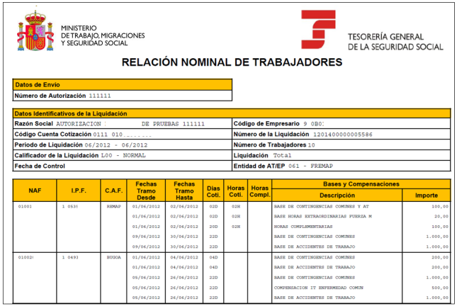
El Sistema de Seguridad Social en España
Obligaciones de las empresas con la Seguridad Social
Modelos de documentos oficiales

Slide 86
El Sistema de Seguridad Social en España
Obligaciones de las empresas con la Seguridad Social
Modelos de documentos oficiales
RLC, Recibo de Liquidación de Cotizaciones (antiguo TC1)
Se trata de un recibo de ingreso, un documento oficial que atestigua mediante huella electrónica el pago de los seguros sociales donde aparecen las bases y los importes a abonar correspondientes a todos los trabajadores contratados ese mes.
El RLC, certifica el pago realizado por la empresa de la cotización mensual a la SS y el número de trabajadores liquidados.
Incluye tanto la cotización que corre a cargo de la empresa como la que debe asumir la persona contratada.

Slide 87
El Sistema de Seguridad Social en España
Obligaciones de las empresas con la Seguridad Social
Modelos de documentos oficiales
RLC, Recibo de Liquidación de Cotizaciones (antiguo TC1)
También vendrán reflejados:
Importes a descontar por bonificaciones, reducciones de cuotas, exoneraciones o subvenciones, como beneficios que tiene el empresario en determinadas circunstancias como son la contratación del empleo o la formación tripartita impartida.
Cantidades a ingresar en concepto de pagos delegados por incapacidades temporales a cargo de INSS.

Slide 88
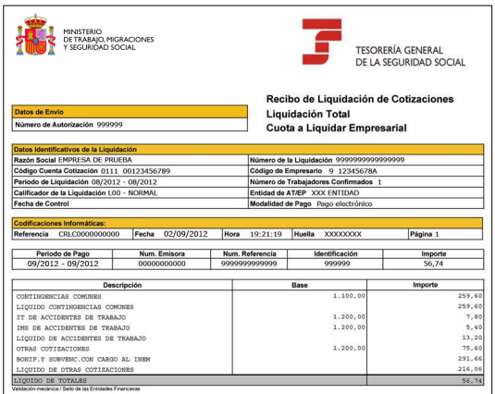
El Sistema de Seguridad Social en España
Obligaciones de las empresas con la Seguridad Social
Modelos de documentos oficiales

Slide 89
El Sistema de Seguridad Social en España
Obligaciones de las empresas con la Seguridad Social
Tramitación de los modelos de documentos oficiales
Tramitación de los modelos RNT y RLC :
La empresa comunica un fichero de datos, o solicita el borrador de la liquidación para comprobar que no existen errores.
La TGSS envía el modelo correspondiente a la empresa, una vez realizado el cálculo de los seguros sociales.
La empresa da su OK o solicita la modificación de la información si detecta algún tipo de error. Se puede solicitar en cualquier momento el IDC con la información almacenada del trabajador en el Fichero General de Afiliación.

Slide 90
El Sistema de Seguridad Social en España
Obligaciones de las empresas con la Seguridad Social
Tramitación de los modelos de documentos oficiales
Las cotizaciones sociales descritas en el RNT y RLT deben abonarse en el mes siguiente al de su devengo. Como máximo, el último día laborable de cada mes si se paga por transferencia bancaria. En el caso de domiciliarse el pago, el límite es el día 20 de cada mes. Es importante recordar que el plazo de presentación de la liquidación y el plazo reglamentario del ingreso no son coincidentes

Slide 91
El Sistema de Seguridad Social en España
Obligaciones de las empresas con la Seguridad Social
Tramitación de los modelos de documentos oficiales iciales
Calendario mensual
Dia 1 | Inicio plazo presentación
Dia 20 | Cierre cargo en cuenta
Dia 24 | Inicio plazo solicitud borrador online
Penúltimo día del mes | Finaliza plazo presentación
Último día del mes | Finaliza plazo de ingreso

Slide 92
El Sistema de Seguridad Social en España
Obligaciones de las empresas con la Seguridad Social
Tramitación de los modelos de documentos oficiales
De incumplirse el calendario la empresa se enfrentará a sanciones con motivo de la deuda y recargos, que se incrementarán a medida que pase el tiempo (salvo solicitud de aplazamiento):
Recargo del 10% deuda primer mes natural siguiente.
Recargo del 20% deuda a partir del segundo mes natural.
Recargo del 20% deuda si se abonan antes de la terminación del plazo en la reclamación de deuda o acta de liquidación.
Recargo del 35% si se abonan a partir de la terminación del plazo de ingreso.

Slide 93
El Sistema de Seguridad Social en España
Obligaciones de las empresas con la Seguridad Social
Informe de Datos de Cotización
El IDC es un informe de cotizaciones que permite a las empresas y trabajadores, ya sea por cuenta propia o ajena, comprobar cuál es la información de que dispone la Seguridad Social con respecto a las cotizaciones de los empleados. Se trata de un documento informativo que se actualiza mes a mes.

Slide 94
El Sistema de Seguridad Social en España
Obligaciones de las empresas con la Seguridad Social
Informe de Datos de Cotización
El IDC sirve para comprobar el cumplimiento de obligaciones:
Llevar un registro detallado de las cotizaciones.
Detectar posibles errores en las cotizaciones y corregirlos.
Calcular la base reguladora de las prestaciones de la SS, tales como pensiones o prestaciones por desempleo.
Comprobar la situación de la empresa en cuanto a sus obligaciones fiscales y laborales.
Llevar un seguimiento de los cambios en la situación laboral de los trabajadores (altas, bajas, cambios de contrato, etc.).

Slide 95
El Sistema de Seguridad Social en España
Obligaciones de las empresas con la Seguridad Social
Informe de Datos de Cotización
Tipos de informe de cotizaciones:
Modelo IDC individual. Recoge todos los datos sobre la relación laboral de la empresa con un solo trabajador.
Fichero IDC por periodo de liquidación y cuenta de cotización. Informe con todos los empleados de la empresa en un periodo concreto, así como los datos sobre la cotización de cada uno.
Fichero IDC por periodo de liquidación para un Nº. de Afiliación
Lo pueden generar los propios trabajadores para conocer el estado y evolución de su cotización a lo largo de su vida laboral.

Slide 96
El Sistema de Seguridad Social en España
Obligaciones de las empresas con la Seguridad Social
Sistema RED
El Sistema RED (Remisión Electrónica de Datos) es un servicio que ofrece la Tesorería General de la Seguridad Social (TGSS) a empresas y profesionales para el intercambio de información y documentos a través de Internet.

Slide 97
El Sistema de Seguridad Social en España
Obligaciones de las empresas con la Seguridad Social
Sistema RED
El Sistema RED permite realizar las gestiones siguientes:
Afiliación | Comunicación de altas, bajas y variaciones de datos de los trabajadores. Petición de informes relativos a personas trabajadoras y empresas (vida laboral, personal en alta, etc.).
Partes de altas y bajas de incapacidad temporal (IT) | Tramitación de los partes de baja médica y confirmación de bajas y altas médicas, derivados tanto de contingencias comunes como de contingencias profesionales.
Cotización de empresas | Confección y obtención de la relación nominal de personas trabajadoras. Generación automática del recibo de liquidación de cotizaciones.
Ingreso de cuotas | Cargo en cuenta mediante domiciliación bancaria. Pago electrónico a través de cajeros automáticos, banca telefónica, Internet o presencialmente en entidades financieras.
Consulta de mensajes | Las personas usuarias pueden realizar consultas online de los mensajes emitidos por la TGSS e Imprimirlos en formato pdf.
Inscripción de empresas | Solicitud de su propia inscripción.

Slide 98
El Sistema de Seguridad Social en España
Obligaciones de las empresas con la Seguridad Social
Sistema RED
Para el uso del Sistema RED, se requiere estar autorizado por la TGSS. Existen tres modalidades de transmisión:
RED Internet.
RED Directo.
Sistema de Liquidación Directa.
Para acceder a este servicio, es imprescindible disponer de un certificado digital válido que garantice la seguridad y confidencialidad de todas las actuaciones.

Slide 99
El Sistema de Seguridad Social en España
Obligaciones de las empresas con la Seguridad Social
Sistema RED: RED Internet
RED Internet. Es un servicio a empresas, agrupaciones de empresas y profesionales para agilizar la relación con la TGSS, eliminando el circuito del papel y mejorando la calidad de los datos, requiere la aplicación WinSuite32 y su misión es permitir:
Intercambio de información y documentos entre ambas entidades (TGSS y usuarios) a través de INTERNET.
Entrar en contacto directo con la TGSS para el acceso a datos de empresa y trabajadores.
Remitir documentos de cotización y afiliación y partes médicos.

Slide 100
El Sistema de Seguridad Social en España
Obligaciones de las empresas con la Seguridad Social
Sistema RED: RED Directo
RED Directo. Es una modalidad de transmisión orientada a la pequeña y mediana empresa, para facilitarles el cumplimiento de sus obligaciones con la Seguridad Social a través de Internet, mediante conexión directa en tiempo real con la TGSS. Requiere aplicaciones de tratamiento de documentos pdf y navegadores.
Dirigido a empresas, profesionales colegiados y demás sujetos que cumplimenten y presenten documentos de cotización, siempre que gestionen CCCs con ≤ 15 trabajadores en el momento de solicitar la autorización. Si aumenta, ese CCC podrá seguir con la autorización RED Directo siempre que los trabajadores sean ≤ 25.

Slide 101
El Sistema de Seguridad Social en España
Obligaciones de las empresas con la Seguridad Social
Sistema RED: Sistema de Liquidación Directa
Sistema de Liquidación Directa. Permite a la TGSS adoptar un papel activo en el proceso de recaudación, pasando de un modelo de autoliquidación a un modelo de facturación, proporcionando mayor información sobre las cotizaciones. Requiere la aplicación SILTRA 3.8.2. Los objetivos son:
Minimizar errores al asumir la TGSS la aplicación de las reglas de cotización y contrastar los datos antes de la liquidación.
Mejorar la transparencia.
Relación con las empresas plenamente telemática.

Slide 102
El Sistema de Seguridad Social en España
Obligaciones de las empresas con la Seguridad Social
Sistema RED: Sistema de Liquidación Directa
Sistema de Liquidación Directa: ¿Qué es?
Es el Modelo de cotización por el que las empresas abonarán a la Seguridad Social las cuotas de sus trabajadores.
¿Cómo se gestiona?
La TGSS efectúa el cálculo de la liquidación, y proporciona un recibo para su ingreso por medios electrónicos.
Se gestiona a través del actual Sistema de Remisión Electrónica de Datos (RED).

Slide 103
El Sistema de Seguridad Social en España
Obligaciones de las empresas con la Seguridad Social
Sistema RED: Sistema de Liquidación Directa
Sistema de Liquidación Directa: ¿Cómo se gestiona?
La Tesorería General de la Seguridad Social realiza el cálculo de la liquidación con su información y la facilitada por otras Administraciones y entidades (INSS, SEPE, ISM, Mutuas).
La empresa debe aportar una información mínima, únicamente los datos de los trabajadores que hayan variado respecto al mes anterior. Esta información incluye las bases de cotización que la empresa debe comunicar actualizadas cada vez que varíen.

Slide 104
El Sistema de Seguridad Social en España
Obligaciones de las empresas con la Seguridad Social
Sistema RED: Sistema de Liquidación Directa
Sistema de Liquidación Directa: ¿Cómo se obtiene el recibo de liquidación de cada mes?
La empresa debe solicitar la liquidación de cuotas a la TGSS y comunicar, sólo si es necesario información de sus trabajadores.
La TGSS emite un borrador de la liquidación. Si detecta algún error que impide el cálculo lo comunica a la empresa para su corrección.
La empresa confirma el borrador y obtiene un recibo con el importe para ser ingresado (cargo en cuenta o pago electrónico).

Slide 105
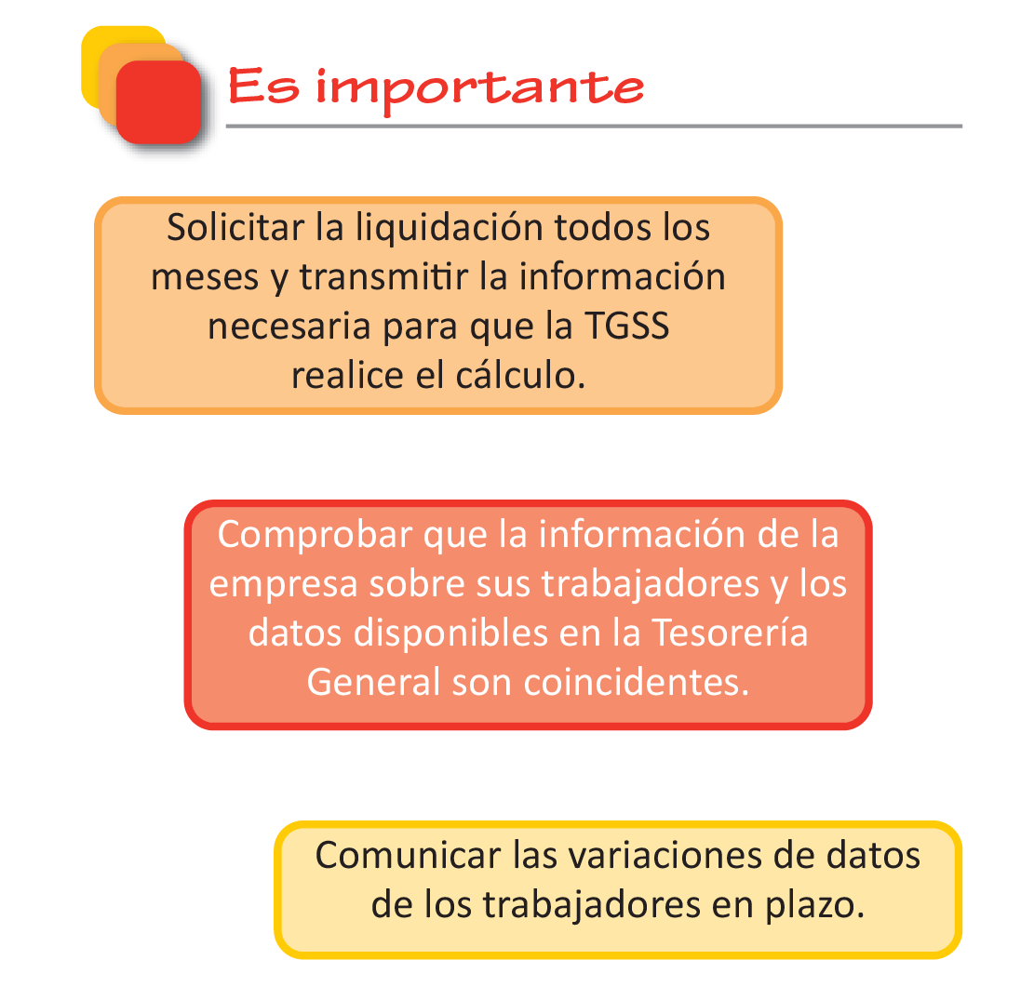
El Sistema de Seguridad Social en España
Obligaciones de las empresas con la Seguridad Social
Sistema RED: Sistema de Liquidación Directa

